Slide 1
Sohbet ve Dosya Transferi
Oğuzhan BEKTAŞ
Eray DEMİR
Aykut ÖNAL
Batuhan ÇABUKKAZAN

Slide 2
KULLANILAN DİL
C#
System.Net.Sockets
System.Threading

Slide 3
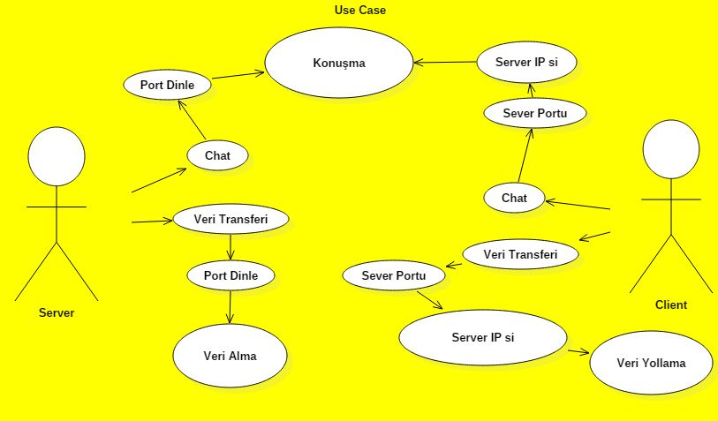
UML

Slide 4
